Slide 1
CHƯƠNG 2
TÌM KIẾM VÀ SẮP XẾP NỘI

Slide 2
Nội Dung
Nhu cầu tìm kiếm, sắp xếp dữ liệu
Các giải thuật tìm kiếm nội
1. Tìm kiếm tuyến tính
2. Tìm kiếm nhị phân
Các giải thuật sắp xếp nội
1. Chọn trực tiếp – Selection Sort
2. Chèn trực tiếp – Insertion Sort
3. Chèn nhị phân

Slide 3
Nội Dung (Tt)
4. Đổi chỗ trực tiếp – Interchange Sort
5. Nổi bọt – Bubble Sort
6. Shaker Sort
7. Shell Sort
8. Heap Sort
9. Quick Sort
10. Merge Sort
11. Radix Sort

Slide 4
Nhu Cầu Tìm Kiếm và Sắp Xếp
Trong thực tế, khai thác dữ liệu hầu như lúc nào cũng phải thực hiện thao tác tìm kiếm.
Việc tìm kiếm nhanh hay chậm tùy thuộc vào trạng thái và trật tự của dữ liệu trên đó.
Để tìm kiếm dữ liệu dễ dàng và nhanh chóng, trước khi thao tác thì dữ liệu trên mảng và tập tin đã có thứ tự.
Thao tác sắp xếp dữ liệu là một trong những thao tác cần thiết.

Slide 5
Bài Toán Tìm Kiếm
Cho danh sách có n phần tử a₀, a₁, a₂…, a_{n-1}.
Để đơn giản trong việc trình bày giải thuật ta dùng mảng 1 chiều a để lưu danh sách các phần tử nói trên trong bộ nhớ chính.
Tìm phần tử có khoá bằng X trong mảng
Giải thuật tìm kiếm tuyến tính (tìm tuần tự)
Giải thuật tìm kiếm nhị phân
Lưu ý: Trong quá trình trình bày thuật giải ta dùng ngôn ngữ lập trình C.

Slide 6
Tìm Kiếm Tuyến Tính
Ý tưởng : So sánh X lần lượt với phần tử thứ 1, thứ 2,…của mảng a cho đến khi gặp được khóa cần tìm, hoặc tìm hết mảng mà không thấy.
Các bước tiến hành
Bước 1: Khởi gán i=0;
Bước 2: So sánh a[i] với giá trị x cần tìm, có 2 khả năng
+ a[i] == x tìm thấy x. Dừng;
+ a[i] != x sang bước 3;
Bước 3: i=i+1 // Xét tiếp phần tử kế tiếp trong mảng
Nếu i==N: Hết mảng. Dừng;
Ngược lại: Lặp lại bước 2;

Slide 7
Thuật Toán Tìm Kiếm Tuyến Tính
Hàm trả về 1 nếu tìm thấy, ngược lại trả về 0:
int LinearSearch(int a[],int n, int x)
{
int i=0;
while((i<n)&&(a[i]!=x))
i++;
if(i==n)
return 0; //Tìm không thấy x
else
return 1; //Tìm thấy
}

Slide 8
Minh Họa Thuật Toán Tìm Kiếm Tuyến Tính
X=6
Tìm thấy 6 tại vị trí 4
i
2
8
5
1
6
6
4
6
0
1
2
3
4
5
6

Slide 9
Minh Họa Thuật Toán Tìm Kiếm Tuyến Tính (tt)
X=10
i=7, không tìm thấy
i
2
8
5
1
6
4
6
0
1
2
3
4
5
6

Slide 10
Ðánh Giá Thuật Toán Tìm Tuyến Tính
Trường hợp
Css
Tốt nhất
1
Xấu nhất
N
Trung bình
(N+1) / 2
Độ phức tạp O(N)

Slide 11
Cải Tiến Thuật Toán Tìm Tuyến Tính
Nhận xét: Số phép so sánh của thuật toán trong trường hợp xấu nhất là 2*n.
Để giảm thiểu số phép so sánh trong vòng lặp cho thuật toán, ta thêm phần tử “lính canh” vào cuối dãy.
int LinearSearch(int a[],int n, int x)
{ int i=0; a[n]=x; // a[n] là phần tử “lính canh”
while(a[i]!=x)
i++;
if(i==n)
return 0; // Tìm không thấy x
else
return 1; // Tìm thấy
}

Slide 12
Thuật Toán Tìm Kiếm Nhị Phân
Được áp dụng trên mảng đã có thứ tự.
Ý tưởng: .
Giả xử ta xét mảng có thứ tự tăng, khi ấy ta có
a_{i-1}<a_{i}<a_{i+1}
Nếu X>a_{i} thì X chỉ có thể xuất hiện trong đoạn [a_{i+1}, a_{n-1}]
Nếu X<a_{i} thì X chỉ có thể xuất hiện trong đoạn [a₀, a_{i-1}]
Ý tưởng của giải thuật là tại mỗi bước ta so sánh X với phần tử đứng giữa trong dãy tìm kiếm hiện hành, dựa vào kết quả so sánh này mà ta quyết định giới hạn dãy tìm kiếm ở nữa dưới hay nữa trên của dãy tìm kiếm hiện hành.

Slide 13
Các Bước Thuật Toán Tìm Kiếm Nhị Phân
Giả sử dãy tìm kiếm hiện hành bao gồm các phần tử nằm trong a_{left}, a_{right}, các bước của giải thuật như sau:
Bước 1: left=0; right=N-1;
Bước 2:
mid=(left+right)/2; //chỉ số phần tử giữa dãy hiện hành
So sánh a[mid] với x. Có 3 khả năng
a[mid]= x: tìm thấy. Dừng
a[mid]>x : Right= mid-1;
a[mid]<x : Left= mid+1;
Bước 3: Nếu Left <=Right ; // còn phần tử trong dãy hiện hành
+ Lặp lại bước 2
Ngược lại : Dừng

Slide 14
Cài Đặt Thuật Toán Tìm Nhị Phân
Hàm trả về giá trị 1 nếu tìm thấy, ngược lại hàm trả về giá trị 0
int BinarySearch(int a[],int n,int x)
{ int left, right, mid; left=0; right=n-1;
do{
mid=(left+right)/2;
if(a[mid]==x) return 1;
else if(a[mid]<x) left=mid+1;
else right=mid-1;
}while(left<=right);
return 0;
}

Slide 15
Ðánh Giá Thuật Toán Tìm Tuyến Tính
Trường hợp
Css
Tốt nhất
1
Xấu nhất
log₂N
Trung bình
log₂N / 2
Độ phức tạp O(log₂N)

Slide 16
Minh Họa Thuật Toán Tìm Nhị Phân
Tìm thấy 2 tại vị trí 1
X=2
L
M
R
1
2
2
4
6
7
9
10
0
1
2
3
4
5
6

Slide 17
Minh Họa Thuật Toán Tìm Nhị Phân (tt)
X=-1
L
M
R
1
2
4
6
7
9
10
0
1
2
3
4
5
6
L=0
R=-1 => không tìm thấy X=-1

Slide 18
Câu Hỏi và Bài Tập
1. Trình bày tư tưởng của các thuật toán tìm kiếm: Tuyến tính, Nhị phân? Các thuật toán này có thể được vận dụng trong các trường hợp nào? Cho ví dụ?
2. Cài đặt lại thuật toán tìm tuyến tính bằng các cách:
- Sử dụng vòng lặp for
- Sử dụng vòng lặp do … while
Có nhận xét gì cho mỗi trường hợp?
3. Trong trường hợp các phần tử của dãy đã có thứ tự giảm, hãy trình bày và cài đặt lại thuật toán tìm nhị phân trong hai trường hợp: Đệ quy và Không đệ quy?

Slide 19
Bài Toán Sắp Xếp
Cho danh sách có n phần tử a₀, a₁, a₂…, a_{n-1}.
Sắp xếp là quá trình xử lý các phần tử trong danh sách để đặt chúng theo một thứ tự thỏa mãn một số tiêu chuẩn nào đó dựa trên thông tin lưu tại mỗi phần tử, như:
Sắp xếp danh sách lớp học tăng theo điểm trung bình.
Sắp xếp danh sách sinh viên tăng theo tên.
…
Để đơn giản trong việc trình bày giải thuật ta dùng mảng 1 chiều a để lưu danh sách trên trong bộ nhớ chính.

Slide 20
Bài Toán Sắp Xếp (tt)
a: là dãy các phần tử dữ liệu
Để sắp xếp dãy a theo thứ tự (giả sử theo thứ tự tăng), ta tiến hành triệt tiêu tất cả các nghịch thế trong a.
Nghịch thế:
Cho dãy có n phần tử a₀, a₁,…,a_{n-1}
Nếu i<j và a_{i} >a_{j}
Đánh giá độ phức tạp của giải thuật, ta tính
C_{ss}: Số lượng phép so sánh cần thực hiện
C_{HV}: Số lượng phép hoán vị cần thực hiện
34
3
4
8
a[0], a[1] là cặp nghịch thế

Slide 21
Các Thuật Toán Sắp Xếp
1. Chọn trực tiếp – Selection Sort
2. Chèn trực tiếp – Insertion Sort
3. Chèn nhị phân
4. Đổi chỗ trực tiếp – Interchange Sort
5. Nổi bọt – Bubble Sort
6. Shaker Sort
7. Shell Sort
8. Heap Sort
9. Quick Sort
10. Merge Sort
11. Radix Sort

Slide 22
Các Thuật Toán Sắp Xếp
1. Chọn trực tiếp – Selection Sort
2. Chèn trực tiếp – Insertion Sort
3. Chèn nhị phân
4. Đổi chỗ trực tiếp – Interchange Sort
5. Nổi bọt – Bubble Sort
6. Shaker Sort
7. Shell Sort
8. Heap Sort
9. Quick Sort
10. Merge Sort
11. Radix Sort

Slide 23
Chọn Trực Tiếp – Selection Sort
Ý tưởng:
Chọn phần tử nhỏ nhất trong N phần tử trong dãy hiện hành ban đầu.
Đưa phần tử này về vị trí đầu dãy hiện hành
Xem dãy hiện hành chỉ còn N-1 phần tử của dãy hiện hành ban đầu
Bắt đầu từ vị trí thứ 2;
Lặp lại quá trình trên cho dãy hiện hành... đến khi dãy hiện hành chỉ còn 1 phần tử

Slide 24
Các Bước Của Thuật Toán Chọn Trực Tiếp
Bước 1: i = 0;
Bước 2: Tìm phần tử a[min] nhỏ nhất trong dãy hiện hành từ a[i] đến a[N]
Bước 3 : Đổi chỗ a[min] và a[i]
Bước 4 : Nếu i < N-1 thì
i = i+1; Lặp lại Bước 2; Ngược lại: Dừng.

Slide 25
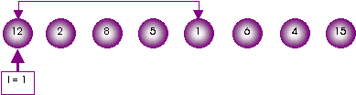
Chọn Trực Tiếp – Selection Sort
Cho dãy số a:
12 2 8 5 1 6 4 15

Slide 26
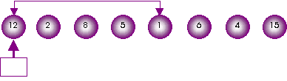
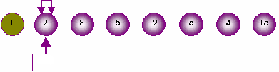
Chọn Trực Tiếp – Selection Sort
i=0
i=1

Slide 27
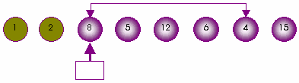
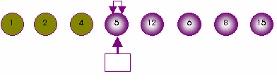
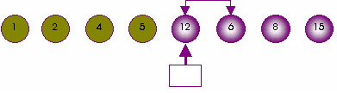
Chọn Trực Tiếp – Selection Sort
i=2
i=3
i=4

Slide 28
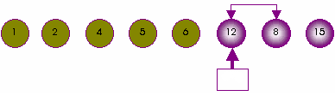
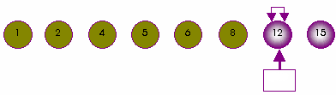
Chọn Trực Tiếp – Selection Sort
i=5
i=6

Slide 29
Cài Đặt Thuật Toán Chọn Trực Tiếp
void SelectionSort(int a[],int n )
{
int min,i,j; // chỉ số phần tử nhỏ nhất trong dãy hiện hành
for (i=0; i<n-1 ; i++) //chỉ số đầu tiên của dãy hiện hành
{ min = i;
for(j = i+1; j <N ; j++)
if (a[j ] < a[min])
min = j; // lưu vtrí phần tử hiện nhỏ nhất
Swap(a[min],a[i]); } }

Slide 30
Minh Họa Thuật Toán Chọn Trực Tiếp
Vị trí nhỏ nhất(0,7)
Swap(a[0], a[4])
min
12
2
8
5
1
6
4
15
0
1
2
3
4
5
6
7
i

Slide 31
Minh Họa Thuật Toán Chọn Trực Tiếp
Vị trí nhỏ nhất(1,7)
Swap(a[1], a[1])
min
1
2
8
5
12
6
4
15
0
1
2
3
4
5
6
7
i

Slide 32
Minh Họa Thuật Toán Chọn Trực Tiếp
Vị trí nhỏ nhất(2,7)
Swap(a[2], a[6])
min
1
2
8
5
12
6
4
15
0
1
2
3
4
5
6
7
i

Slide 33
Minh Họa Thuật Toán Chọn Trực Tiếp
Vị trí nhỏ nhất(3, 7)
Swap(a[3], a[3])
min
1
2
4
5
12
6
8
15
0
1
2
3
4
5
6
7
i

Slide 34
Minh Họa Thuật Toán Chọn Trực Tiếp
Vị trí nhỏ nhất(4, 7)
Swap(a[4], a[5])
min
1
2
4
5
12
6
8
15
0
1
2
3
4
5
6
7
i

Slide 35
Minh Họa Thuật Toán Chọn Trực Tiếp
Vị trí nhỏ nhất(5,7)
Swap(a[5], a[6])
min
1
2
4
5
6
12
8
15
0
1
2
3
4
5
6
7
i

Slide 36
Minh Họa Thuật Toán Chọn Trực Tiếp
Vị trí nhỏ nhất(6, 7)
min
1
2
4
5
6
8
12
15
12
15
0
1
2
3
4
5
6
7
i

Slide 37

Độ Phức Tạo Của Thuật Toán
Ðánh giá giải thuật

Slide 38
Các Thuật Toán Sắp Xếp
1. Chọn trực tiếp – Selection Sort
2. Chèn trực tiếp – Insertion Sort
3. Chèn nhị phân
4. Đổi chỗ trực tiếp – Interchange Sort
5. Nổi bọt – Bubble Sort
6. Shaker Sort
7. Shell Sort
8. Heap Sort
9. Quick Sort
10. Merge Sort
11. Radix Sort

Slide 39
Chèn Trực Tiếp – Insertion Sort
Giả sử có một dãy a₀ , a₁ ,... ,a_{n-1} trong đó i phần tử đầu tiên a₀ , a₁ ,... ,a_{i-1} đã có thứ tự.
Tìm cách chèn phần tử a_{i} vào vị trí thích hợp của đoạn đã được sắp để có dãy mới a₀ , a₁,... ,a_{i} trở nên có thứ tự. Vị trí này chính là vị trí giữa hai phần tử a_{k-1} và a_{k} thỏa a_{k-1} < a_{i} < a_{k} (1≤k≤i).

Slide 40
Chèn Trực Tiếp – Insertion Sort
Bước 1: i = 1; //giả sử có đoạn a[1] đã được sắp
Bước 2: x = a[i]; Tìm vị trí pos thích hợp trong đoạn a[1] đến a[i-1] để chèn a[i] vào
Bước 3: Dời chỗ các phần tử từ a[pos] đến a[i-1] sang phải 1 vị trí để dành chổ cho a[i]
Bước 4: a[pos] = x; //có đoạn a[1]..a[i] đã được sắp
Bước 5: i = i+1;
Nếu i < n : Lặp lại Bước 2
Ngược lại : Dừng

Slide 41
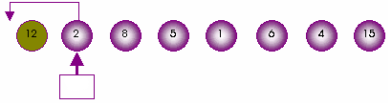
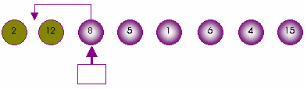
Chèn Trực Tiếp – Insertion Sort
Cho dãy số :
12 2 8 5 1 6 4 15
i=1
i=2

Slide 42
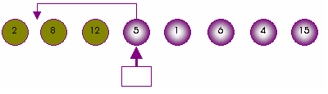
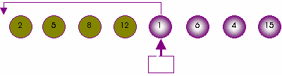
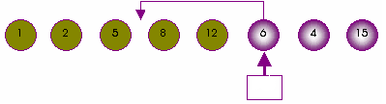
Chèn Trực Tiếp – Insertion Sort
i=3
i=4
i=5

Slide 43
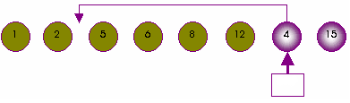
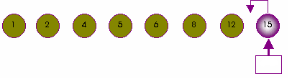
Chèn Trực Tiếp – Insertion Sort
i=6
i=7

Slide 44
Cài Đặt Thuật Toán Chèn Trực Tiếp
void InsertionSort(int d, int n ) { int pos, i; int x;//lưu giá trị a[i] tránh bị ghi đè khi dời chỗ các phần tử. for(i=1 ; i<n ; i++) //đoạn a[0] đã sắp {
x = a[i]; pos = i-1; // tìm vị trí chèn x
while((pos >= 0)&&(a[pos] > x)) {//kết hợp dời chỗ các phần tử sẽ đứng sau x trong dãy mới
a[pos+1] = a[pos]; pos--; } a[pos+1] = x]; // chèn x vào dãy } }

Slide 45
Minh Họa Thuật Toán Insertion Sort
12
2
8
5
1
6
4
15
0
1
2
3
4
5
6
7

Slide 46
Minh Họa Thuật Toán Insertion Sort
Insert a[1] into (0,0)
pos
2
12
2
8
5
1
6
4
15
0
1
2
3
4
5
6
7
i
x

Slide 47
Minh Họa Thuật Toán Insertion Sort
Insert a[2] into (0, 1)
pos
2
8
12
8
5
1
6
4
15
0
1
2
3
4
5
6
7
i
x

Slide 48
Minh Họa Thuật Toán Insertion Sort
Insert a[3] into (0, 2)
pos
2
5
8
12
5
1
6
4
15
0
1
2
3
4
5
6
7
i
x

Slide 49
Minh Họa Thuật Toán Insertion Sort
Insert a[4] into (0, 3)
pos
2
5
8
12
1
6
4
15
1
0
1
2
3
4
5
6
7
i
x

Slide 50
Minh Họa Thuật Toán Insertion Sort
Insert a[5] into (0, 4)
pos
1
2
5
6
8
12
6
4
15
0
1
2
3
4
5
6
7
i
x

Slide 51
Minh Họa Thuật Toán Insertion Sort
Insert a[6] into (0, 5)
pos
1
2
4
5
6
8
12
4
15
0
1
2
3
4
5
6
7
i
x

Slide 52
Minh Họa Thuật Toán Insertion Sort
Insert a[8] into (0, 6)
pos
1
2
4
5
6
8
12
15
15
0
1
2
3
4
5
6
7
i
x

Slide 53
Minh Họa Thuật Toán Insertion Sort
pos
1
2
4
5
6
8
12
15
0
1
2
3
4
5
6
7

Slide 54
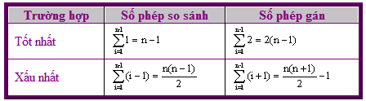
Độ Phức Tạp Của Insertion Sort

Slide 55
Các Thuật Toán Sắp Xếp
1. Chọn trực tiếp – Selection Sort
2. Chèn trực tiếp – Insertion Sort
3. Chèn nhị phân – Binary Insertion Sort
4. Đổi chỗ trực tiếp – Interchange Sort
5. Nổi bọt – Bubble Sort
6. Shaker Sort
7. Shell Sort
8. Heap Sort
9. Quick Sort
10. Merge Sort
11. Radix Sort

Slide 56
Chèn Nhị Phân – Binary Insertion Sort
void BInsertionSort(int a[],int n ) {
int l,r,m,i; int x;//lưu giá trị a[i] tránh bị ghi đè khi dời chỗ các phần tử. for(int i=1 ; i<n ; i++) { x = a[i]; l = 1; r = i-1; while(i<=r) // tìm vị trí chèn x
{ m = (l+r)/2; // tìm vị trí thích hợp m if(x < a[m]) r = m-1; else l = m+1; } for(int j = i-1 ; j >=l ; j--) a[j+1] = a[j];// dời các phần tử sẽ đứng sau x a[l] = x; // chèn x vào dãy }
}

Slide 57
Câu Hỏi và Bài Tập
1. Trình bày ý tưởng của 2 thuật toán sắp xếp chọn trực tiếp và chèn trực tiếp?
2. Hãy trình bày những ưu khuyết điểm của 2 thuật toán sắp xếp chọn trực tiếp và chèn trực tiếp? Theo bạn cách khắc phục những nhược điểm này là như thế nào?
3. Sử dụng hàm random trong C để tạo ra một dãy M có 1.000 số nguyên. Vận dụng 2 thuật toán sắp xếp chọn trực tiếp và chèn trực tiếp để sắp xếp các phần tử của mảng M theo thứ tự tăng dần về mặt giá trị. Với cùng một dữ liệu như nhau, cho biết thời gian thực hiện các thuật toán?

Slide 58
Các Thuật Toán Sắp Xếp
1. Chọn trực tiếp – Selection Sort
2. Chèn trực tiếp – Insertion Sort
3. Chèn nhị phân – Binary Insertion Sort
4. Đổi chỗ trực tiếp – Interchange Sort
5. Nổi bọt – Bubble Sort
6. Shaker Sort
7. Shell Sort
8. Heap Sort
9. Quick Sort
10. Merge Sort
11. Radix Sort

Slide 59
Đổi Chỗ Trực Tiếp – Interchange Sort
Ý tưởng: Xuất phát từ đầu dãy, tìm tất các các nghịch thế chứa phần tử này, triệt tiêu chúng bằng cách đổi chỗ 2 phần tử trong cặp nghịch thế. Lặp lại xử lý trên với phần tử kế trong dãy.

Slide 60
Các Bước Tiến Hành
Bước 1: i = 0; // bắt đầu từ đầu dãy
Bước 2: j = i+1; //tìm các nghịch thế với a[i]
Bước 3:
Trong khi j < N thực hiện
Nếu a[j]<a[i] //xét cặp a[i], a[j]
Swap(a[i],a[j]);
j = j+1;
Bước 4: i = i+1;
Nếu i < N-1: Lặp lại Bước 2.
Ngược lại: Dừng.

Slide 61
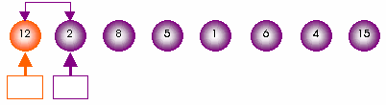
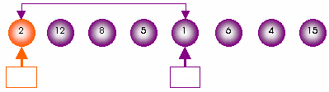
Đổi Chỗ Trực Tiếp – Interchange Sort
Cho dãy số a:
12 2 8 5 1 6 4 15
i=0
j=1
i=0
j=4

Slide 62
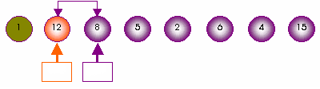
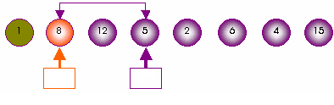
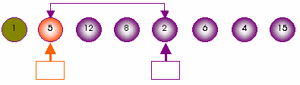
Đổi Chỗ Trực Tiếp – Interchange Sort
i=1
j=2
i=1
j=3
i=1
j=4

Slide 63
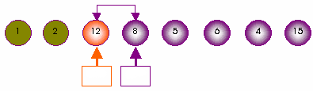
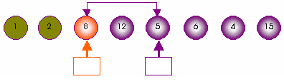
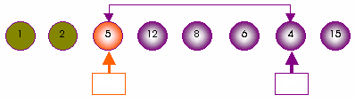
Đổi Chỗ Trực Tiếp – Interchange Sort
i=2
j=3
i=2
j=4
i=2
j=6

Slide 64
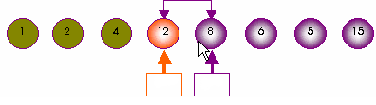
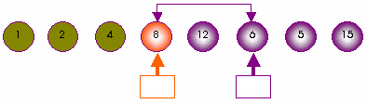
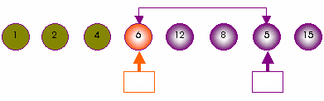
Đổi Chỗ Trực Tiếp – Interchange Sort
i=3
j=4
i=3
j=5
i=3
j=6

Slide 65
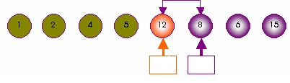
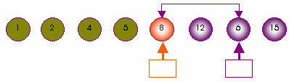
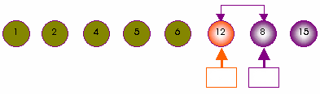
Đổi Chỗ Trực Tiếp – Interchange Sort
i=4
j=5
i=4
j=6
i=5
j=6

Slide 66
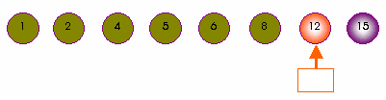

Đổi Chỗ Trực Tiếp – Interchange Sort
i=6
j=7

Slide 67
Cài Đặt Đổi Chỗ Trực Tiếp
void InterchangeSort(int a[], int N ) {
int i, j; for (i = 0 ; i<N-1 ; i++) for (j =i+1; j < N ; j++) if(a[j ]< a[i]) // Thỏa 1 cặp nghịch thế Swap(a[i], a[j]); }

Slide 68
Minh Họa Thuật Toán
j
1
12
2
8
5
1
6
4
15
0
1
2
3
4
5
6
7
i

Slide 69
Minh Họa Thuật Toán
j
1
12
2
8
5
2
6
4
15
0
1
2
3
4
5
6
7
0
i

Slide 70
Minh Họa Thuật Toán
j
1
2
4
12
8
5
6
4
15
0
1
2
3
4
5
6
7
0
i

Slide 71
Minh Họa Thuật Toán
j
1
2
4
5
12
8
6
5
15
0
1
2
3
4
5
6
7
0
i

Slide 72
Minh Họa Thuật Toán
1
2
3
4
5
6
7
8
1
2
4
5
6
8
12
15

Slide 73
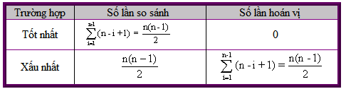
Độ Phức Tạp Của Thuật Toán

Slide 74
Các Thuật Toán Sắp Xếp
1. Chọn trực tiếp – Selection Sort
2. Chèn trực tiếp – Insertion Sort
3. Chèn nhị phân – Binary Insertion Sort
4. Đổi chỗ trực tiếp – Interchange Sort
5. Nổi bọt – Bubble Sort
6. Shaker Sort
7. Shell Sort
8. Heap Sort
9. Quick Sort
10. Merge Sort
11. Radix Sort

Slide 75
Nổi Bọt – Bubble Sort
Ý tưởng:
Xuất phát từ cuối dãy, đổi chỗ các cặp phần tử kế cận để đưa phần tử nhỏ hơn trong cặp phần tử đó về vị trí đúng đầu dãy hiện hành, sau đó sẽ không xét đến nó ở bước tiếp theo, do vậy ở lần xử lý thứ i sẽ có vị trí đầu dãy là i.
Lặp lại xử lý trên cho đến khi không còn cặp phần tử nào để xét.

Slide 76
Nổi Bọt – Bubble Sort
Bước 1 : i = 0; // lần xử lý đầu tiên
Bước 2 : j = N-1;//Duyệt từ cuối dãy ngược về vị trí i
Trong khi (j > i) thực hiện:
Nếu a[j]<a[j-1]
Doicho(a[j],a[j-1]);
j = j-1;
Bước 3 : i = i+1; // lần xử lý kế tiếp
Nếu i >=N-1: Hết dãy. Dừng
Ngược lại : Lặp lại Bước 2.

Slide 77
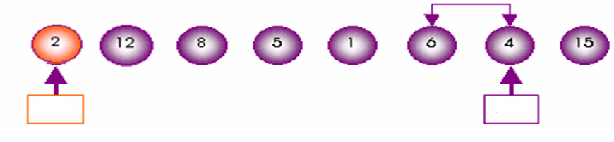
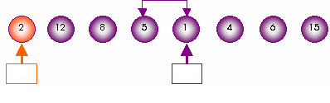
Nổi Bọt – Bubble Sort
Cho dãy số a:
2 12 8 5 1 6 4 15
i=0
j=6
i=0
i=4

Slide 78
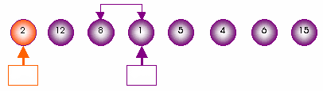
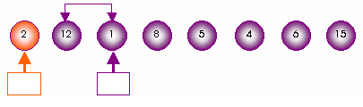
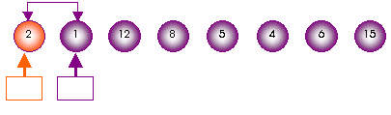
Nổi Bọt – Bubble Sort
i=0
j=3
i=0
j=2
i=0
j=1

Slide 79
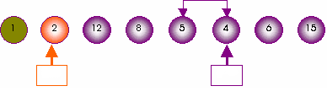
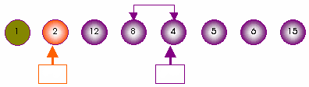
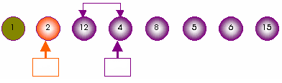
Nổi Bọt – Bubble Sort
i=1
j=5
i=1
j=4
i=1
j=3

Slide 80
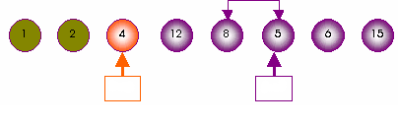
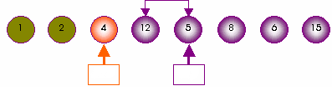
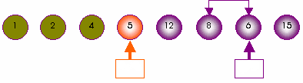
Nổi Bọt – Bubble Sort
i=2
j=5
i=2
j=4
i=3
j=6

Slide 81
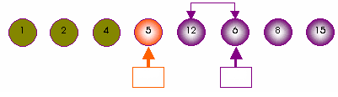
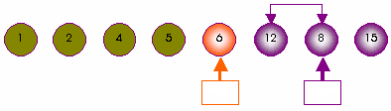


Nổi Bọt – Bubble Sort
i=3
j=5
i=4
j=6
i=5

Slide 82
Cài Đặt Thuật Toán Nổi Bọt
void BubbleSort(int a[],int n) {
int i, j; for (i = 0 ; i<n-1 ; i++) for (j =n-1; j >i ; j --) if(a[j]< a[j-1])// nếu sai vị trí thì đổi chỗ Swap(a[j], a[j-1]); }

Slide 83
Minh Họa Thuật Toán
j
12
2
8
5
1
6
4
15
1
0
1
2
3
4
5
6
7
i

Slide 84
Minh Họa Thuật Toán
j
1
2
12
2
8
5
4
6
15
0
1
2
3
4
5
6
7
i

Slide 85
Minh Họa Thuật Toán
j
1
2
4
12
4
8
5
6
15
0
1
2
3
4
5
6
7
i

Slide 86
Minh Họa Thuật Toán
j
1
2
4
12
8
5
6
15
5
0
1
2
3
4
5
6
7
i

Slide 87
Minh Họa Thuật Toán
j
1
2
4
5
12
8
6
15
6
0
1
2
3
4
5
6
7
i

Slide 88
Minh Họa Thuật Toán
j
1
2
4
5
6
8
12
8
15
0
1
2
3
4
5
6
7
i

Slide 89
Minh Họa Thuật Toán
j
1
2
3
4
5
6
7
8
1
2
4
5
6
8
12
15
12
15
i

Slide 90
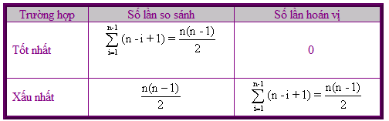
Độ Phức Tạp Của Thuật Toán Nổi Bọt

Slide 91
Các Thuật Toán Sắp Xếp
1. Chọn trực tiếp – Selection Sort
2. Chèn trực tiếp – Insertion Sort
3. Chèn nhị phân – Binary Insertion Sort
4. Đổi chỗ trực tiếp – Interchange Sort
5. Nổi bọt – Bubble Sort
6. Shaker Sort
7. Shell Sort
8. Heap Sort
9. Quick Sort
10. Merge Sort
11. Radix Sort

Slide 92
Shaker Sort
Trong mỗi lần sắp xếp, duyệt mảng theo 2 lượt từ 2 phía khác nhau:
Lượt đi: đẩy phần tử nhỏ về đầu mảng.
Lượt về: đẩy phần tử lớn về cuối mảng.
Ghi nhận lại những đoạn đã sắp xếp nhằm tiết kiệm các phép so sánh thừa.

Slide 93
Các Bước Của Thuật Toán
Bước 1: l=0; r=n-1;//đoạn l->r là đoạn cần được sắp xếp
k=n;//ghi nhận vị trí k xảy ra hoán vị sau cùng để làm cơ sơ thu hẹp đoạn l->r
Bước 2:
Bước 2a:
j=r;//đẩy phần tử nhỏ về đầu mảng
Trong khi j>l
nếu a[j]<a[j-1] thì Doicho(a[j],a[j-1])
j--;
l=k;//loại phần tử đã có thứ tự ở đầu dãy
Bước 2b: j=l
Trong khi j<r
nếu a[j]>a[j+1] thì Doicho(a[j],a[j+1])
j++
r=k;//loại các phần tử đã có thứ tự ở cuối dãy
Bước 3: Nếu l<r lặp lại bước 2
Ngược lại: dừng

Slide 94
Cài Đặt Thuật Toán Shaker Sort
void ShakeSort(int a[],int n)
{
int i, j; int left, right, k;
left = 0; right = n-1; k = n-1; while (left < right) { for (j = right; j > left; j --) if (a[j]< a[j-1])
{Swap(a[j], a[j-1]);k =j;} left = k; for (j = left; j < right; j ++) if (a[j]> a[j+1])
{Swap(a[j], a[j-1]);k = j; } right = k; }
}

Slide 95
Các Thuật Toán Sắp Xếp
1. Chọn trực tiếp – Selection Sort
2. Chèn trực tiếp – Insertion Sort
3. Chèn nhị phân – Binary Insertion Sort
4. Đổi chỗ trực tiếp – Interchange Sort
5. Nổi bọt – Bubble Sort
6. Shaker Sort
7. Shell Sort
8. Heap Sort
9. Quick Sort
10. Merge Sort
11. Radix Sort

Slide 96
Shell Sort
Cải tiến của phương pháp chèn trực tiếp
Ý tưởng:
Phân hoạch dãy thành các dãy con
Sắp xếp các dãy con theo phương pháp chèn trực tiếp
Dùng phương pháp chèn trực tiếp sắp xếp lại cả dãy.

Slide 97
Shell Sort
Phân chia dãy ban đầu thành những dãy con gồm các phần tử ở cách nhau h vị trí
Dãy ban đầu : a₁, a₂, ..., a_{n} được xem như sự xen kẽ của các dãy con sau :
Dãy con thứ nhất : a₁ a_{h+1} a_{2h+1} ...
Dãy con thứ hai : a₂ a_{h+2} a_{2h+2} ...
....
Dãy con thứ h : a_{h} a_{2h} a_{3h} ...

Slide 98
Shell Sort
Tiến hành sắp xếp các phần tử trong cùng dãy con sẽ làm cho các phần tử được đưa về vị trí đúng tương đối
Giảm khoảng cách h để tạo thành các dãy con mới
Dừng khi h=1

Slide 99
Shell Sort
Giả sử quyết định sắp xếp k bước, các khoảng cách chọn phải thỏa điều kiện :
h_{i} > h_{i+1} và h_{k} = 1
h_{i} = (h_{i-1} - 1)/3 và h_{k} = 1, k = log₃n-1
Ví dụ :127, 40, 13, 4, 1
h_{i} = (h_{i-1} - 1)/2 và h_{k} = 1, k = log₂n-1
Ví dụ : 15, 7, 3, 1

Slide 100
Shell Sort
h có dạng 3i+1: 364, 121, 40, 13, 4, 1
Dãy fibonaci: 34, 21, 13, 8, 5, 3, 2, 1
h là dãy các số nguyên tố giảm dần đến 1: 13, 11, 7, 5, 3, 1.

Slide 101
Shell Sort
Bước 1: Chọn k khoảng cách h[1], h[2], ..., h[k];
i = 1;
Bước 2: Phân chia dãy ban đầu thành các dãy con cách nhau h[i] khoảng cách.
Sắp xếp từng dãy con bằng phương pháp chèn trực tiếp;
Bước 3 : i = i+1; Nếu i > k : Dừng Ngược lại : Lặp lại Bước 2.

Slide 102
Shell Sort
Cho dãy số a:
12 2 8 5 1 6 4 15
Giả sử chọn các khoảng cách là 5, 3, 1

Slide 103

Shell Sort
h = 5 : xem dãy ban đầu như các dãy con

Slide 104

Shell Sort
h = 3 : (sau khi đã sắp xếp các dãy con ở bước trước)

Slide 105

Shell Sort
h = 1 : (sau khi đã sắp xếp các dãy con ở bước trước

Slide 106
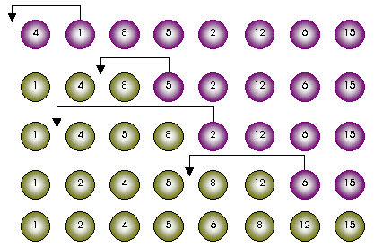
Shell Sort

Slide 107
Shell Sort
void ShellSort(int a[],int n, int h[], int k)
{ int step,i,j, x,len;
for (step = 0 ; step <k; step ++)
{ len = h[step];
for (i = len; i <d.n; i++)
{
x = a[i];
j = i-len; // a[j] đứng kề trước a[i] trong cùng dãy con
while ((x<a[j])&&(j>=0)// sắp xếp dãy con chứa x
{ // bằng phương pháp chèn trực tiếp
a[j+len] = a[j];
j = j - len;
}
a[j+len] = x;
}
}
}

Slide 108
Shell Sort – Ví Dụ
h = (5, 3, 1); k = 3
len = 5
joint
curr
12
2
8
5
1
6
4
15
0
1
2
3
4
5
6
7

Slide 109
Shell Sort – Ví Dụ
h = (5, 3, 1); k = 3
len = 5;
6
2
8
5
1
12
4
15
0
1
2
3
4
5
6
7

Slide 110
Shell Sort – Ví Dụ
h = (5, 3, 1); k = 3
len = 3
joint
curr
6
2
15
5
1
12
4
8
0
1
2
3
4
5
6
7

Slide 111
Shell Sort – Ví Dụ
h = (5, 3, 1); k = 3
len = 3
joint
joint
curr
5
1
12
6
2
15
4
8
0
1
2
3
4
5
6
7

Slide 112
Shell Sort – Ví Dụ
h = (5, 3, 1); k = 3
len = 3
4
1
12
5
2
15
6
8
0
1
2
3
4
5
6
7

Slide 113
Shell Sort – Ví Dụ
h = (5, 3, 1); k = 3
len = 1
joint
curr
joint
joint
4
1
12
5
2
15
6
8
0
1
2
3
4
5
6
7

Slide 114
Shell Sort – Ví Dụ
h = (5, 3, 1); k = 3
len = 1
joint
joint
curr
joint
joint
joint
joint
joint
joint
1
4
5
12
2
15
6
8
0
1
2
3
4
5
6
7

Slide 115
Shell Sort – Ví Dụ
1
2
4
5
6
8
12
15
0
1
2
3
4
5
6
7

Slide 116
Các Thuật Toán Sắp Xếp
1. Chọn trực tiếp – Selection Sort
2. Chèn trực tiếp – Insertion Sort
3. Chèn nhị phân – Binary Insertion Sort
4. Đổi chỗ trực tiếp – Interchange Sort
5. Nổi bọt – Bubble Sort
6. Shaker Sort
7. Shell Sort
8. Heap Sort
9. Quick Sort
10. Merge Sort
11. Radix Sort

Slide 117
Thuật Toán Sắp Xếp Heap Sort
Heap Sort tận dụng được các phép so sách ở bước i-1, mà thuật toán sắp xếp chọn trực tiếp không tận dụng được
Để làm được điều này Heap sort thao tác dựa trên cây.

Slide 118
Thuật Toán Sắp Xếp Heap Sort
Xét dãy số: 5 2 6 4 8 1
8
6
8
5
6
8
-∞
5
2
6
4
8
1

Slide 119
Thuật toán sắp xếp Heap Sort
Ở cây trên, phần tử ở mức i chính là phần tử lớn trong cặp phần tử ở mức i +1, do đó phần tử ở nút gốc là phần tử lớn nhất.
Nếu loại bỏ gốc ra khỏi cây, thì việc cập nhật cây chỉ xãy ra trên những nhấn liên quan đến phần tử mới loại bỏ, còn các nhánh khác thì bảo toàn.
Bước kế tiếp có thể sử dụng lại kết quả so sánh của bước hiện tại.
Vì thế độ phức tạp của thuật toán O(nlog₂n)

Slide 120
Các Bước Thuật Toán
Giai đoạn 1 : Hiệu chỉnh dãy số ban đầu thành heap
Giai đoạn 2: Sắp xếp dãy số dựa trên heap:
Bước 1:Đưa phần tử lớn nhất về vị trí đúng ở cuối dãy: r = n; Hoánvị (a₁ , a_{r} );
Bước 2: Loại bỏ phần tử lớn nhất ra khỏi heap: r = r-1; Hiệu chỉnh phần còn lại của dãy từ a1 , a2 ... ar thành một heap.
Bước 3:
Nếu r>1 (heap còn phần tử ): Lặp lại Bước 2 Ngược lại : Dừng

Slide 121
Minh Họa Thuật Toán
Heap: Là một dãy các phần tử al , a2 ,... , ar thoả các quan hệ với mọi i ∈ [l, r]:
A _{i} ≥ A _{2i}
A _{i} ≥ A _{2i+1} // (A_{i} , A _{2i+1}), (A_{i} , A _{2i+2} ) là các cặp phần tử liên đới
Cho dãy số : 12 2 8 5 1 6 4 15
Giai đoạn 1: Hiệu chỉnh dãy ban đầu thành Heap
12
2
8
5
1
6
4
15
0
1
2
3
4
5
6
7
Pt liên đới
l=3

Slide 122
Minh Họa Thuật Toán
12
2
8
15
1
6
4
5
0
1
2
3
4
5
6
7
l=2
Pt liên đới
12
2
8
15
1
6
4
5
0
1
2
3
4
5
6
7
l=1
Pt liên đới

Slide 123
Minh Họa Thuật Toán
12
15
8
2
1
6
4
5
0
1
2
3
4
5
6
7
Lan truyền việc điều chỉnh
l=1
12
15
8
5
1
6
4
2
0
1
2
3
4
5
6
7
l=0
Pt liên đới

Slide 124
Minh Họa Thuật Toán
15
12
8
5
1
6
4
2
0
1
2
3
4
5
6
7
Giai đoạn 2: Sắp xếp dãy số dựa trên Heap
15
12
8
5
1
6
4
2
0
1
2
3
4
5
6
7
2
12
8
5
1
6
4
15
0
1
2
3
4
5
6
7
r=6

Slide 125
Minh Họa Thuật Toán
Hiệu chỉnh Heap
2
12
8
5
1
6
4
15
0
1
2
3
4
5
6
7
l=2
Pt liên đới
2
12
8
5
1
6
4
15
0
1
2
3
4
5
6
7
l=2
Pt liên đới

Slide 126
Minh Họa Thuật Toán
2
12
8
5
1
6
4
15
0
1
2
3
4
5
6
7
l=0
Pt liên đới
12
2
8
5
1
6
4
15
0
1
2
3
4
5
6
7
l=2

Slide 127
Minh Họa Thuật Toán
Lan truyền việc điều chỉnh
12
2
8
5
1
6
4
15
0
1
2
3
4
5
6
7
l=2
12
5
8
2
1
6
4
15
0
1
2
3
4
5
6
7
l=2

Slide 128
Minh Họa Thuật Toán
12
5
8
2
1
6
4
15
0
1
2
3
4
5
6
7
4
5
8
2
1
6
12
15
0
1
2
3
4
5
6
7
Thực hiện với r= 5,4,3,2 ta được
1
2
4
5
6
8
12
15
0
1
2
3
4
5
6
7

Slide 129
Cài Đặt Thuật Toán
Hiệu chỉnh a_{l}, a_{l}+₁,..,a_{r} thành Heap
void shift(int a[],int l,int r)
{
int x,i,j;
i=l;
j=2*i+1;
x=a[i];
while(j<=r)
{ if(j<r)
if(a[j]<a[j+1]) //tim phan tu lon nhat a[j] va a[j+1]

Slide 130
Cài Đặt Thuật Toán
j++; //luu chi so cua phan tu nho nhat trong hai phan tu
if(a[j]<=x) return;
else
{ a[i]=a[j];
a[j]=x;
i=j;
j=2*i+1;
x=a[i];
}
}
}

Slide 131
Cài Đặt Thuật Toán
Hiệu chỉnh a₀,..a_{n-1}Thành Heap
void CreateHeap(int a[],int n)
{ int l;
l=n/2-1;
while(l>=0)
{
shift(a,l,n-1);
l=l-1;
}
}

Slide 132
Cài Đặt Thuật Toán
Hàm HeapSort
void HeapSort(int a[],int n)
{ int r;
CreateHeap(a,n);
r=n-1;
while(r>0)
{
Swap(a[0],a[r]);//a[0] la nút gốc
r--;
if(r>0)
shift(a,0,r);
}
}

Slide 133
Câu Hỏi và Bài Tập
1. Trình bày ý tưởng của 4 thuật toán sắp xếp Interchange Sort, Bubble sort, Shell sort, Heap sort?
2. Hãy trình bày những ưu khuyết điểm của 4 thuật toán sắp xếp ở câu 1? Theo bạn cách khắc phục những nhược điểm này là như thế nào?
3. Sử dụng hàm random trong C để tạo ra một dãy M có 1.000 số nguyên. Vận dụng 4 thuật toán sắp xếp ở câu 1 để sắp xếp các phần tử của mảng M theo thứ tự tăng dần về mặt giá trị. Với cùng một dữ liệu như nhau, cho biết thời gian thực hiện các thuật toán?

Slide 134
Các Thuật Toán Sắp Xếp
1. Chọn trực tiếp – Selection Sort
2. Chèn trực tiếp – Insertion Sort
3. Chèn nhị phân – Binary Insertion Sort
4. Đổi chỗ trực tiếp – Interchange Sort
5. Nổi bọt – Bubble Sort
6. Shaker Sort
7. Shell Sort
8. Heap Sort
9. Quick Sort
10. Merge Sort
11. Radix Sort

Slide 135
Quick Sort
Ý tưởng:
Giải thuật QuickSort sắp xếp dãy a₁, a₂ ..., a_{N} dựa trên việc phân hoạch dãy ban đầu thành 3 phần :
Phần 1: Gồm các phần tử có giá trị bé hơn x
Phần 2: Gồm các phần tử có giá trị bằng x
Phần 3: Gồm các phần tử có giá trị lớn hơn x
với x là giá trị của một phần tử tùy ý trong dãy ban đầu.

Slide 136

Quick Sort - Ý Tưởng
Sau khi thực hiện phân hoạch, dãy ban đầu được phân thành 3 đoạn:
1. a_{k} ≤ x , với k = 1 .. j
2. a_{k} = x , với k = j+1 .. i-1
3. a_{k} ≥ x , với k = i..N

Slide 137
Quick Sort – Ý Tưởng
Đoạn thứ 2 đã có thứ tự.
Nếu các đoạn 1 và 3 chỉ có 1 phần tử : đã có thứ tự
→ khi đó dãy con ban đầu đã được sắp.

Slide 138
Quick Sort – Ý Tưởng
Đoạn thứ 2 đã có thứ tự.
Nếu các đoạn 1 và 3 có nhiều hơn 1 phần tử thì dãy ban đầu chỉ có thứ tự khi các đoạn 1, 3 được sắp.
Để sắp xếp các đoạn 1 và 3, ta lần lượt tiến hành việc phân hoạch từng dãy con theo cùng phương pháp phân hoạch dãy ban đầu vừa trình bày …

Slide 139
Giải Thuật Quick Sort
Bước 1: Nếu left ≥ right //dãy có ít hơn 2 phần tử
Kết thúc; //dãy đã được sắp xếp
Bước 2: Phân hoạch dãy a_{left} … a_{right} thành các đoạn: a_{left}.. a_{j}, a_{j+1}.. a_{i-1}, a_{i}.. a_{right}
Đoạn 1: a_{left}.. a_{j}≤ x
Đoạn 2: a_{j+1}.. a_{i-1} = x
Đoạn 3: a_{i}.. a_{right} ≥ x
Bước 3: Sắp xếp đoạn 1: a_{left}.. a_{j}
Bước 4: Sắp xếp đoạn 3: a_{i}.. a_{right}

Slide 140
Giải Thuật Quick Sort
Bước 1 : Chọn tùy ý một phần tử a[k] trong dãy là giá trị mốc ( l ≤ k ≤ r):
x = a[k]; i = l; j = r;
Bước 2 : Phát hiện và hiệu chỉnh cặp phần tử
a[i], a[j] nằm sai chỗ :
Bước 2a : Trong khi (a[i]<x) i++;
Bước 2b : Trong khi (a[j]>x) j--;
Bước 2c : Nếu i< j Đoicho(a[i],a[j]);
Bước 3 : Nếu i < j: Lặp lại Bước 2. Ngược lại: Dừng

Slide 141
Quick Sort – Ví Dụ
Cho dãy số a:
12 2 8 5 1 6 4 15
Phân hoạch đoạn l =0, r = 7:
x = a[3] = 5
12
2
8
5
1
6
4
15
l=0
r=7

Slide 142
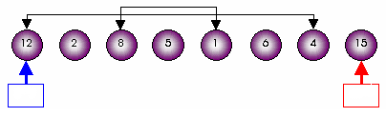


Quick Sort – Ví Dụ
l=0
r=7

Slide 143
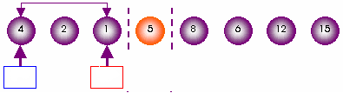

Quick Sort – Ví Dụ
Phân hoạch đoạn l =0, r = 2:
x = a[2] = 2
l=0
r=2

Slide 144
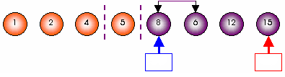

Quick Sort – Ví Dụ
Phân hoạch đoạn l = 4, r = 7:
x = a[5] = 6
l=4
r=7

Slide 145


Phân hoạch đoạn l = 6, r = 7:
x = a[6] = 6
l=6
r=7

Slide 146
Quick Sort
void QuickSort(int a[], int left, int right)
{ int i, j, x;
x = a[(left+right)/2];
i = left; j = right;
while(i < j)
{
while(a[i] < x) i++;
while(a[j] > x) j--;
if(i <= j)
{
Doicho(a[i],a[j]);
i++ ; j--;
}
}
if(left<j)
QuickSort(a, left, j);
if(i<right)
QuickSort(a, i, right);
}

Slide 147
Quick Sort – Ví Dụ
Phaân hoaïch daõy
i
j
0
1
2
3
4
5
6
7
12
2
8
5
5
1
6
4
15
left
right
X
STOP
STOP
Not less than X
Not greater than X

Slide 148
Quick Sort – Ví Dụ
Phaân hoaïch daõy
X
5
i
j
1
2
3
4
5
6
7
8
4
2
8
5
1
6
12
15
left
right
STOP
STOP
Không nhỏ hơn X
Không lớn hơn X

Slide 149
Quick Sort – Ví Dụ
j
i
1
2
3
4
5
6
7
8
4
2
1
5
8
6
12
15
left
right

Slide 150
Quick Sort – Ví Dụ
Phaân hoaïch daõy
X
6
i
j
1
2
3
4
5
6
7
8
1
2
4
5
8
6
12
15
left
right
Saép xeáp ñoaïn 3
STOP
STOP
Không nhỏ hơn X
Không lớn hơn X

Slide 151
Quick Sort – Ví Dụ
j
i
1
2
3
4
5
6
7
8
1
2
4
5
6
8
12
15
left
right
Saép xeáp ñoaïn 3

Slide 152

Độ Phức Tạp Của Quick Sort

Slide 153
Các Thuật Toán Sắp Xếp
1. Chọn trực tiếp – Selection Sort
2. Chèn trực tiếp – Insertion Sort
3. Chèn nhị phân – Binary Insertion Sort
4. Đổi chỗ trực tiếp – Interchange Sort
5. Nổi bọt – Bubble Sort
6. Shaker Sort
7. Shell Sort
8. Heap Sort
9. Quick Sort
10. Merge Sort
11. Radix Sort

Slide 154
Merge Sort – Ý Tưởng
Giải thuật Merge sort sắp xếp dãy a₁, a₂, ..., an dựa trên nhận xét sau:
Mỗi dãy a₁, a₂, ..., an bất kỳ là một tập hợp các dãy con liên tiếp mà mỗi dãy con đều đã có thứ tự.
Ví dụ: dãy 12, 2, 8, 5, 1, 6, 4, 15 có thể coi như gồm 5 dãy con không giảm (12); (2, 8); (5); (1, 6); (4, 15).
Dãy đã có thứ tự coi như có 1 dãy con.
Hướng tiếp cận: tìm cách làm giảm số dãy con không giảm của dãy ban đầu.

Slide 155
Sắp Xếp Trộn - Merge Sort
Mảng A chia làm 02 phần bằng nhau.
Sắp xếp 02 phần
Trộn 02 nửa lại

Slide 156


Slide 160


Slide 161
Merge Sort – Ví Dụ
18
26
32
6
43
15
9
1
22
26
19
55
37
43
99
2
18
26
32
6
43
15
9
1
22
26
19
55
37
43
99
2
18
26
32
6
43
15
9
1
22
26
19
55
37
43
99
2
18
26
32
6
43
15
9
1
22
26
19
55
37
43
99
2
18
26
32
6
43
15
9
1
22
26
19
55
37
43
99
2

Slide 162
Merge Sort – Ví Dụ
Original Sequence
Sorted Sequence
18
26
32
6
43
15
9
1
18
26
32
6
43
15
9
1
1
6
9
15
18
26
32
43
43
15
9
1
18
26
32
6
43
15
9
1
18
26
32
6
6
26
32
6
18
26
32
18
1
9
15
43
1
9
15
43
18
26
43
15
9
1
18
26
32
6
43
15
9
1
32
6
18
26
6
32
15
43
18
26
6
32
15
43
1
9
1
9
18
26
32
15
1
15
18
26
32
6
43
15
9
1
18
26
6
43
9
26
32
6
43
15
9
9
1
18
32
6
43
1
18
26
32
6
43
15
9
1
18
26
32
6
43
15
9
1

Slide 163
Merge Sort
void MergeSort (Day &d, p, r)
{
if p < r
{
q = (p+r)/2
MergeSort (A, p, q)
MergeSort (A, q+1, r)
Merge (A, p, q, r);
}
}

Slide 164
Merge Sort
Các dãy con tăng dần sẽ được tách ra 2 dãy phụ theo nguyên tắc phân phối đều luân phiên.
Trộn từng cặp dãy con của hai dãy phụ thành một dãy con của dãy ban đầu → dãy mới có số lượng dãy con giảm đi so với dãy ban đầu.

Slide 165
Merge Sort
Bước 1 : k = 1; // dãy con có 1 phần tử là dãy không giảm
Bước 2 : Lặp trong khi (k < N) // dãy còn hơn 1 dãy con
Bước 21: Phân phối đều luân phiên dãy a₁, a₂, …, an thành 2 dãy b, c theo từng nhóm k phần tử liên tiếp nhau.
//b = a₁, …, ak, a_{2k+1}, …, a_{3k}, …
//c = ak₊₁, …, a_{2k}, a_{3k+1}, …, a_{4k}, …
Bước 22: Trộn từng cặp dãy con gồm k phần tử của 2 dãy b, c vào a.
Bước 23: k = k*2;

Slide 166
Merge Sort – Ví Dụ
k = 1;
Phaân phoái ñeàu luaân phieân
1
2
3
4
5
6
7
8
12
2
8
5
1
6
4
15

Slide 167
Merge Sort – Ví Dụ
k = 1;
Phaân phoái ñeàu luaân phieân
1
2
3
4
5
6
7
8
12
2
8
5
1
6
4
15

Slide 168
Merge Sort – Ví Dụ
k = 1;
Troän töøng caëp ñöôøng chaïy
0
1
2
3
4
5
6
7
12
8
1
4
2
5
6
15

Slide 169
Merge Sort – Ví Dụ
k = 1;
Troän töøng caëp ñöôøng chaïy
0
1
2
3
4
5
6
7
12
8
1
4
2
5
6
15

Slide 170
Merge Sort – Ví Dụ
k = 2;
Phaân phoái ñeàu luaân phieân
2
12
5
8
1
6
4
15
0
1
2
3
4
5
6
7

Slide 171
Merge Sort – Ví Dụ
k = 2;
Troän töøng caëp ñöôøng chaïy
0
1
2
3
4
5
6
7
2
12
1
6
5
8
4
15

Slide 172
Merge Sort – Ví Dụ
k = 2;
Troän töøng caëp ñöôøng chaïy
0
1
2
3
4
5
6
7
2
12
1
6
5
8
4
15

Slide 173
Merge Sort – Ví Dụ
k = 4;
Phaân phoái ñeàu luaân phieân
2
5
8
12
1
4
6
15
0
1
2
3
4
5
6
7

Slide 174
Merge Sort – Ví Dụ
k = 4;
Troän töøng caëp ñöôøng chaïy
0
1
2
3
4
5
6
7
2
5
8
12
1
4
6
15

Slide 175
Merge Sort – Ví Dụ
k = 4;
Troän töøng caëp ñöôøng chaïy
0
1
2
3
4
5
6
7
2
5
8
12
1
4
6
15

Slide 176
Merge Sort – Ví Dụ
k = 8;
1
2
3
4
5
6
7
8
1
2
4
5
6
8
12
15
STOP
Chỉ một mảng con

Slide 177
Merge Sort – Ví Dụ
1
2
3
4
5
6
7
8
1
2
4
5
6
8
12
15

Slide 178
Merge Sort – Cài Đặt
Dữ liệu hỗ trợ: 2 mảng b, c:
int b[MAX], c[MAX], nb, nc;
Các hàm cần cài đặt:
void MergeSort(int a[], int N); : Sắp xếp mảng (a, N) tăng dần
void Distribute(int a[], int N, int &nb, int &nc, int k); Phân phối đều luân phiên các dãy con độ dài k từ mảng a vào hai mảng con b và c
void Merge(int a[], int nb, int nc, int k); : Trộn mảng b và mảng c vào mảng a
void MergeSubarr(int a[], int nb, int nc, int &pa, int &pb, int &pc, int k); : Trộn một cặp dãy con từ b và c vào a

Slide 179
Merge Sort – Cài Đặt
int b[MAX], c[MAX], nb, nc;
void MergeSort(int a[], int N)
{
int k;
for (k = 1; k < N; k *= 2)
{
Distribute(a, N, nb, nc, k);
Merge(a, nb, nc, k);
}
}

Slide 180
Merge Sort – Cài Đặt
void Distribute(int a[], int N, int &nb, int &nc, int k)
{
int i, pa, pb, pc;
pa = pb = pc = 0;
while (pa < N)
{
for (i=0; (pa<N) && (i<k); i++, pa++, pb++)
b[pb] = a[pa];
for (i=0; (pa<N) && (i<k); i++, pa++, pc++)
c[pc] = a[pa];
}
nb = pb; nc = pc;
}

Slide 181
Các Thuật Toán Sắp Xếp
1. Chọn trực tiếp – Selection Sort
2. Chèn trực tiếp – Insertion Sort
3. Chèn nhị phân – Binary Insertion Sort
4. Đổi chỗ trực tiếp – Interchange Sort
5. Nổi bọt – Bubble Sort
6. Shaker Sort
7. Shell Sort
8. Heap Sort
9. Quick Sort
10. Merge Sort
11. Radix Sort

Slide 182
Sắp Xếp Theo Phương Pháp Cơ Số Radix Sort
Radix Sort là một thuật toán tiếp cận theo một hướng hoàn toàn khác.
Nếu như trong các thuật toán khác, cơ sở để sắp xếp luôn là việc so sánh giá trị của 2 phần tử thì Radix Sort lại dựa trên nguyên tắc phân loại thư của bưu điện. Vì lý do đó Radix Sort còn có tên là Postman’s sort.
Radix Sort không hề quan tâm đến việc so sánh giá trị của phần tử mà bản thân việc phân loại và trình tự phân loại sẽ tạo ra thứ tự cho các phần tử.

Slide 183
Sắp Xếp Theo Phương Pháp Cơ Số Radix Sort
Mô phỏng lại qui trình trên, để sắp xếp dãy a₁, a₂, ..., an, giải thuật Radix Sort thực hiện như sau:
Trước tiên, ta có thể giả sử mỗi phần tử a_{i} trong dãy a₁, a₂, ..., an là một số nguyên có tối đa m chữ số.
Ta phân loại các phần tử lần lượt theo các chữ số hàng đơn vị, hàng chục, hàng trăm, … tương tự việc phân loại thư theo tỉnh thành, quận huyện, phường xã, ….

Slide 184
Sắp Xếp Theo Phương Pháp Cơ Số Radix Sort
Bước 1 :// k cho biết chữ số dùng để phân loại hiện hành
k = 0; // k = 0: hàng đơn vị; k = 1: hàng chục; …
Bước 2 : //Tạo các lô chứa các loại phần tử khác nhau
Khởi tạo 10 lô B₀, B₁, …, B₉ rỗng;

Slide 185
Sắp Xếp Theo Phương Pháp Cơ Số Radix Sort
Bước 3 :
For i = 1 .. n do
Đặt a_{i} vào lô B_{t} với t: chữ số thứ k của a_{i};
Bước 4 :
Nối B₀, B₁, …, B₉ lại (theo đúng trình tự) thành a.
Bước 5 :
k = k+1;Nếu k < m thì trở lại bước 2. Ngược lại: Dừng

Slide 186

Sắp Xếp Theo Phương Pháp Cơ Số Radix Sort

Slide 187

Sắp Xếp Theo Phương Pháp Cơ Số Radix Sort

Slide 188

Sắp Xếp Theo Phương Pháp Cơ Số Radix Sort

Slide 189

Sắp Xếp Theo Phương Pháp Cơ Số Radix Sort

Slide 190

Sắp Xếp Theo Phương Pháp Cơ Số Radix Sort

Slide 191
Câu Hỏi và Bài Tập
1. Trình bày ý tưởng của 3 thuật toán sắp xếp Quick sort, Merge sort, Radix sort?
2. Hãy trình bày những ưu khuyết điểm của 3 thuật toán sắp xếp ở câu 1? Theo bạn cách khắc phục những nhược điểm này là như thế nào?
3. Sử dụng hàm random trong C để tạo ra một dãy M có 1.000 số nguyên. Vận dụng 3 thuật toán sắp xếp ở câu 1 để sắp xếp các phần tử của mảng M theo thứ tự tăng dần về mặt giá trị. Với cùng một dữ liệu như nhau, cho biết thời gian thực hiện các thuật toán?

Slide 192
Câu Hỏi và Bài Tập
4. Thông tin về một sinh viên bao gồm: Mã số (là một số nguyên dương), Họ và đệm (là một chuỗi có tối đa 20 ký tự), Tên sinh viên (là một chuỗi có tối đa 10 ký tự), Ngày, tháng, năm sinh (là các số nguyên dương), Điểm trung bình (là các số thực có giá trị từ 0.00 ? 10.00).
Viết chương trình nhập vào danh sách sinh viên (ít nhất là 10 sinh viên, không nhập trùng mã giữa các sinh viên với nhau), sau đó vận dụng các thuật toán sắp xếp để sắp xếp danh sách sinh viên theo thứ tự tăng dần theo Mã sinh viên. In danh sách sinh viên sau khi sắp xếp ra màn hình.

